Slide 2
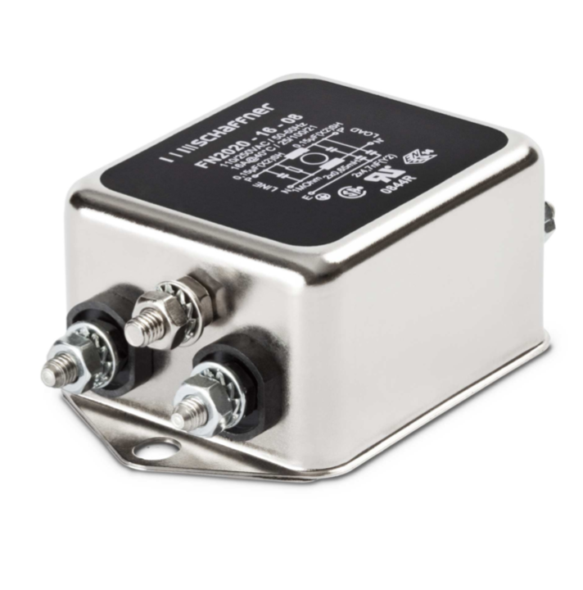

Slide 3

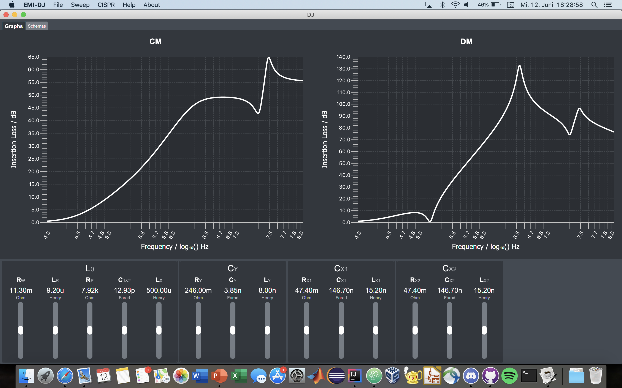

Slide 4
«DJ» EMI Filter für Netzteil
pro2E – Team 5

Slide 5
Mussziele

Slide 6
Mussziele
Slider mit ± 30%
Einfügungsverluste (CM und DM)
Bedienungsfreundlich und selbsterklärend

Slide 7
Software

Slide 9
Elektrotechnik

Slide 10
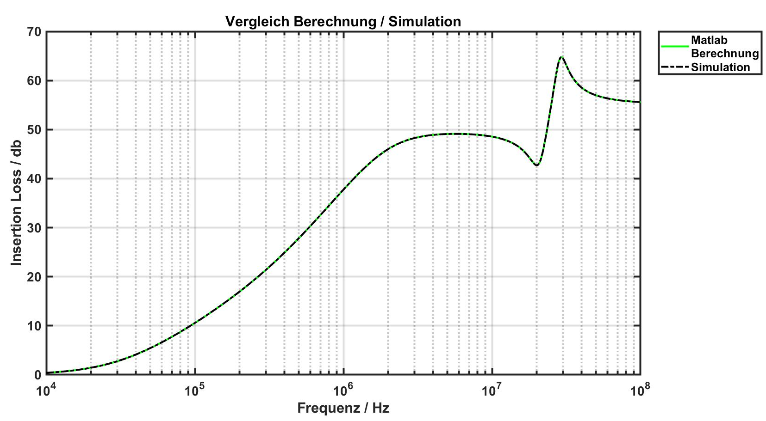

Slide 11
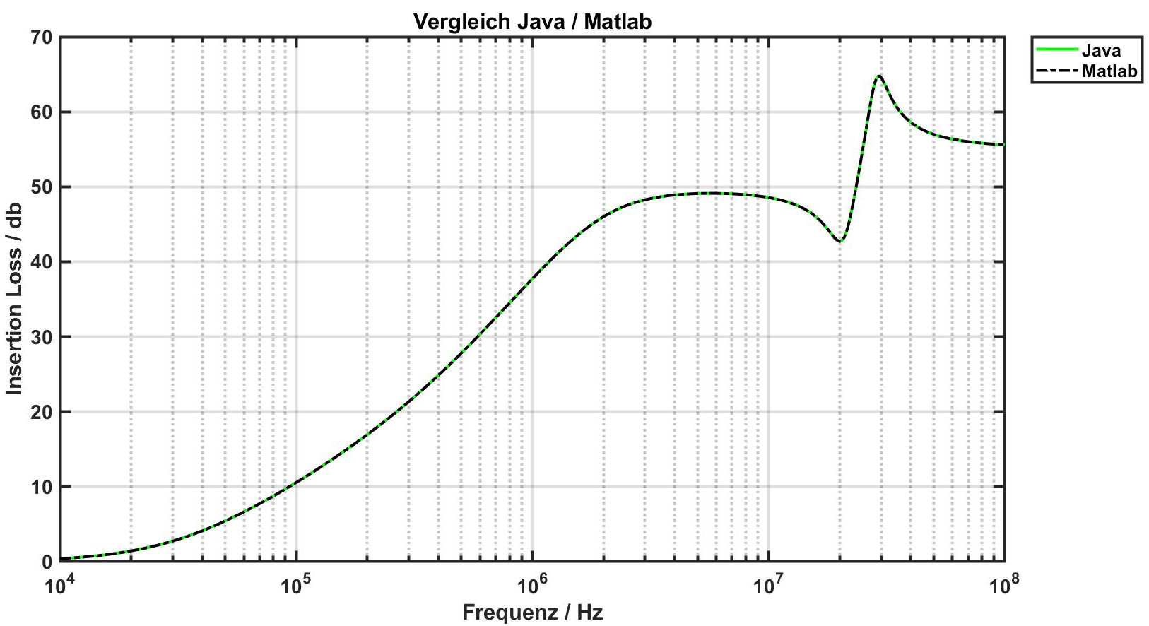

Slide 12
Projektmanagement

Slide 13
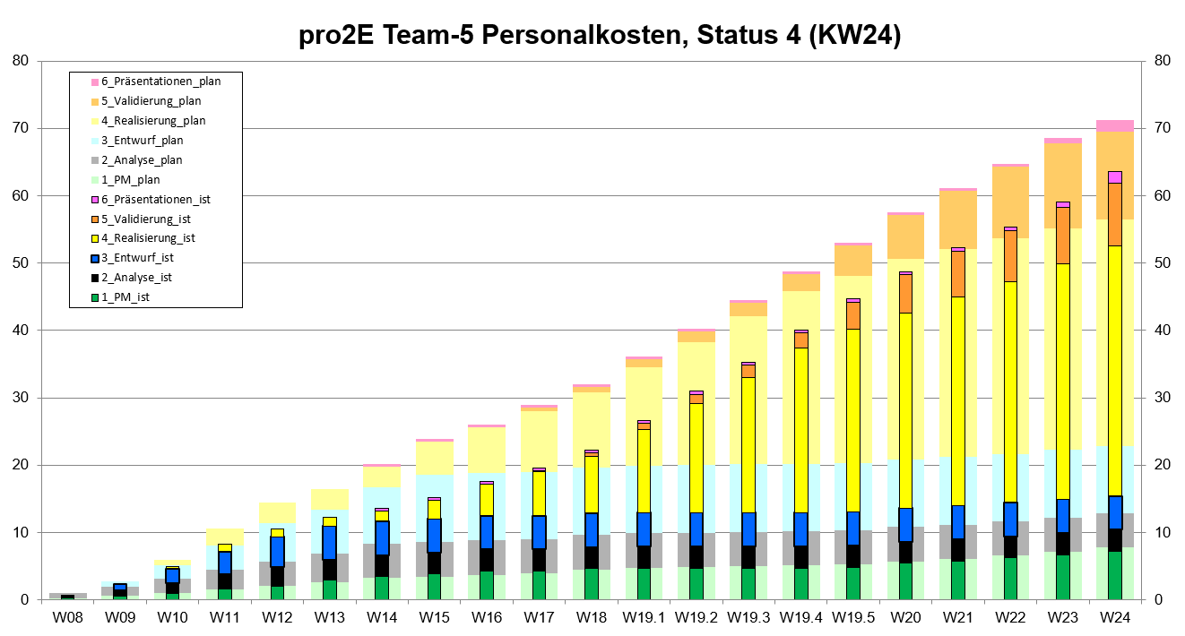

Slide 14
Wunschziele

Slide 15
Wunschziele
Safe / Load
CISPR
Sweep Mode
Linear / Logartihmic Mode
About

Slide 16
Fragen

